Slide 1
Тема выступления: «Организация эффективного взаимодействия между участниками образовательных отношений по профилактике суицидального и девиантного поведения».
Муниципальное бюджетное общеобразовательное учреждение средняя общеобразовательная школа №2 г. Болотного Болотнинского района Новосибирской области
Кошкина О.Ю, педагог-психолог
Филонова И.Л, педагог-организатор

Slide 2
Одной из главных целей школьного образования является создание и поддержка психологических условий, обеспечивающих полноценное психическое и личностное развитие каждого ребенка.
Учащиеся
Классные руководители
Учителя
Социальный педагог
Педагог-психолог
Администрация
Родители (законные представители)
Педагог-организатор

Slide 3
Цель программы: первичная профилактика суицидального поведения через повышение социальной адаптированности на основе формирования ценностно-целевой позиции.

Slide 4
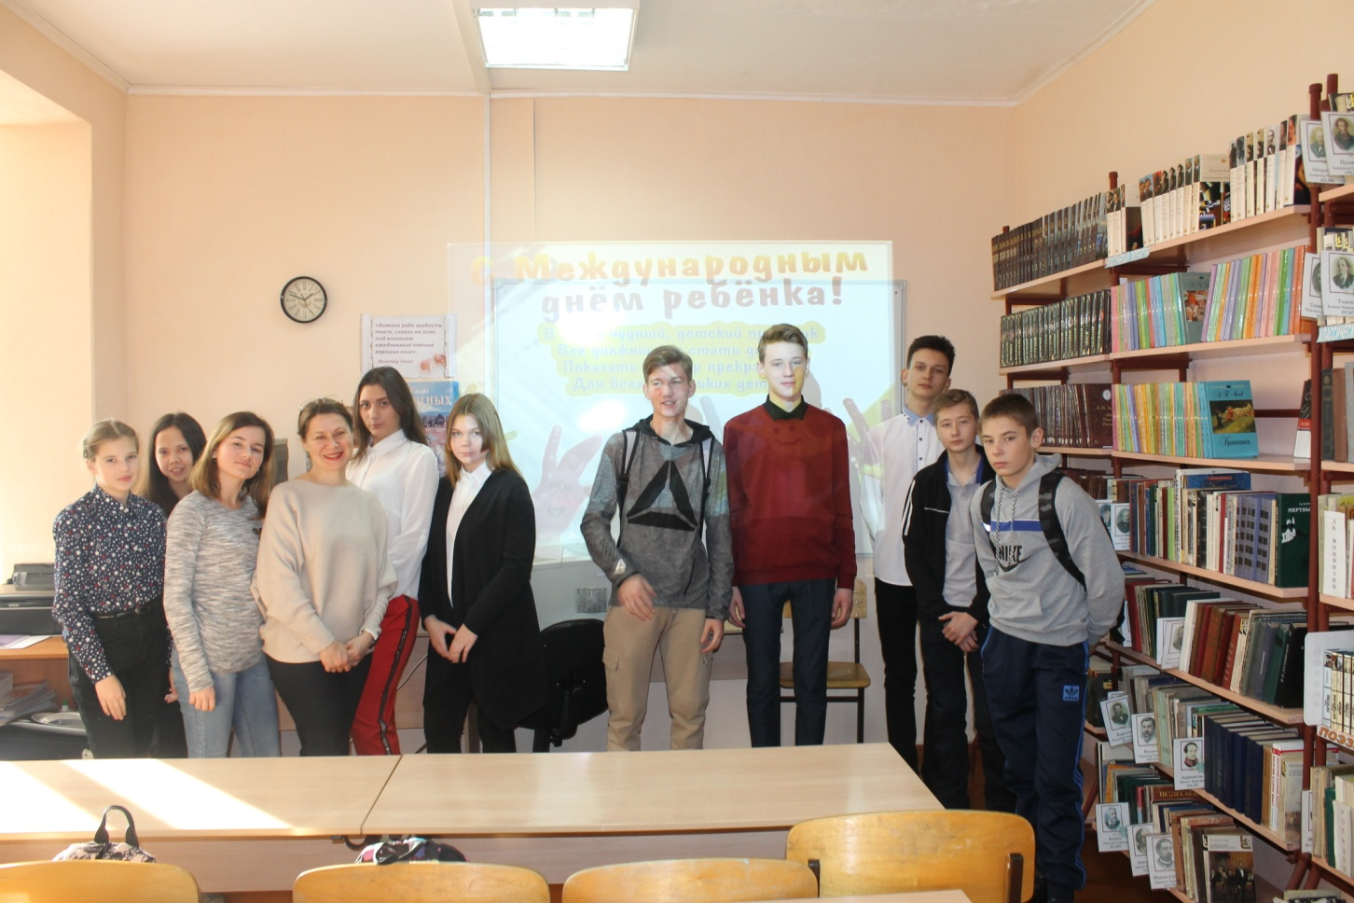
I. Система контроля социального педагога и классных руководителей за посещением учебных занятий и наблюдением за психоэмоциональным состоянием обучающихся.

Slide 5
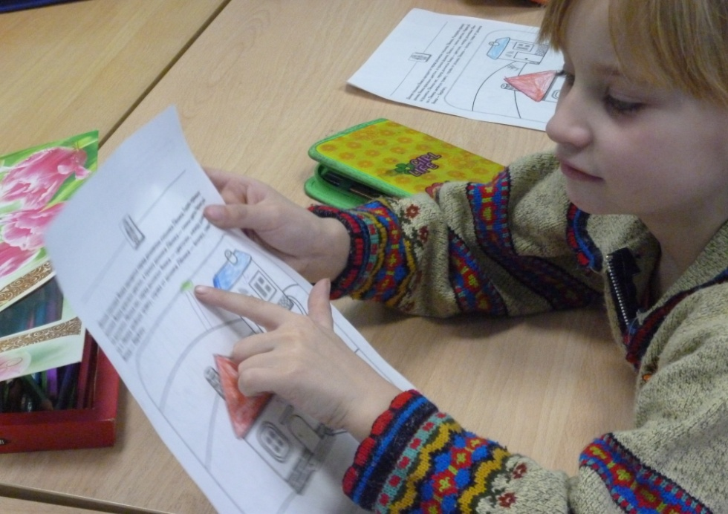
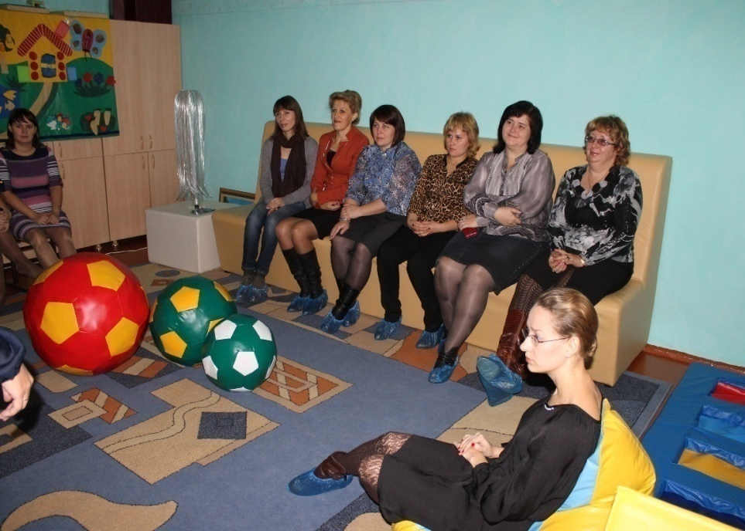
II. Оказание помощи педагога-психолога (родителям и учителю) в вопросах обучения и воспитания ребенка.

Slide 6
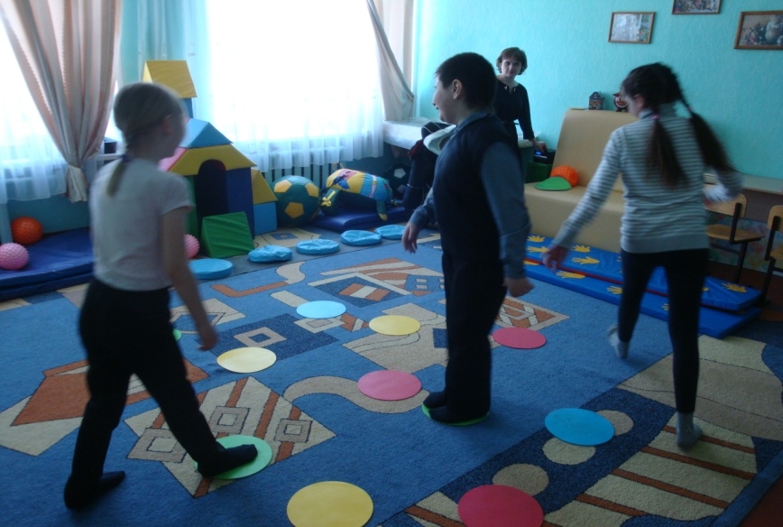
Адаптация 1, 5, 11 классов

Slide 7
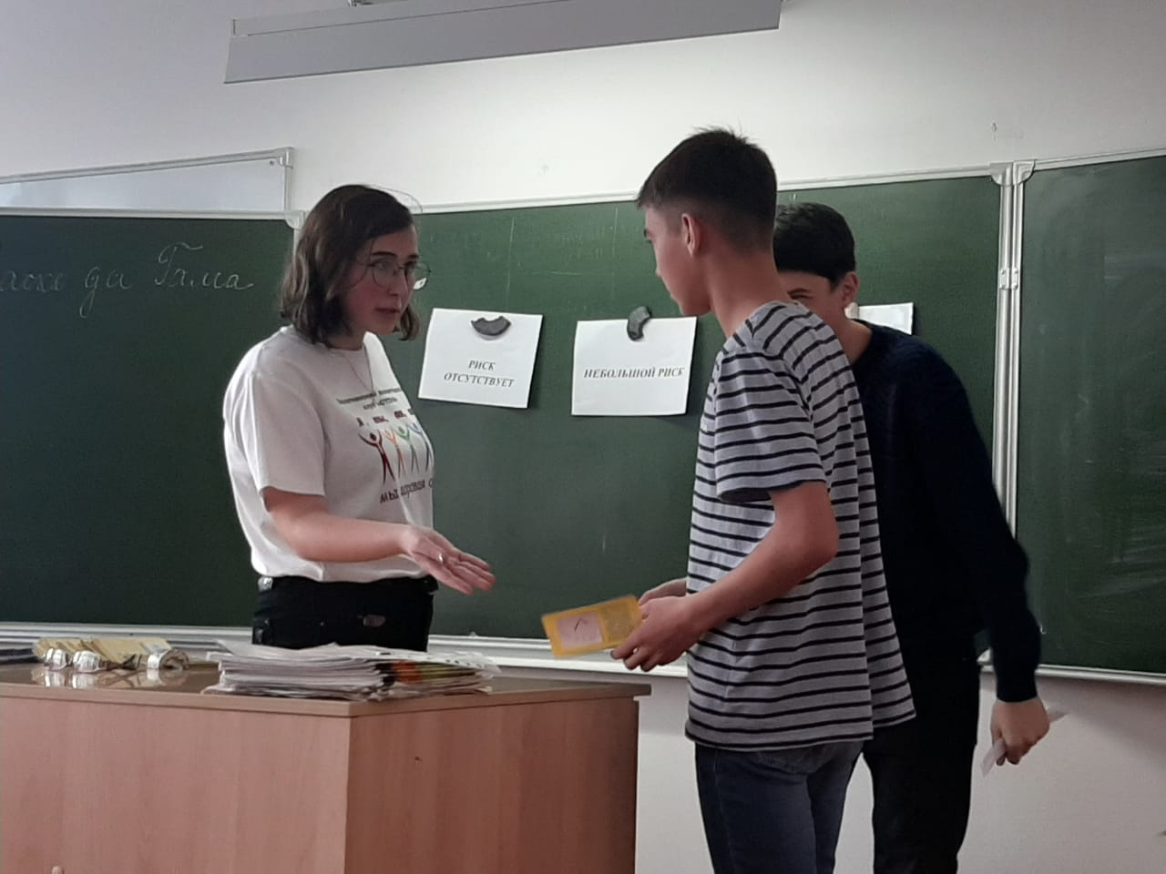
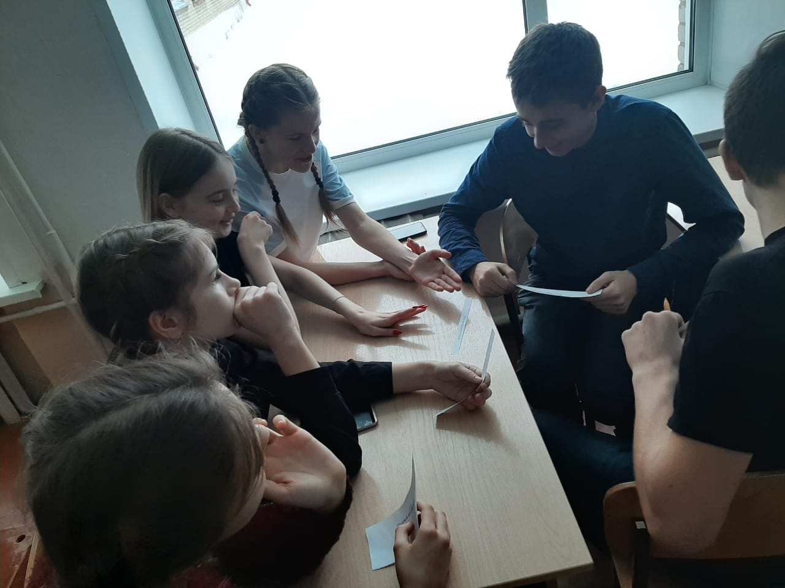
Сопровождение обучающихся 9, 11 классов.

Slide 8
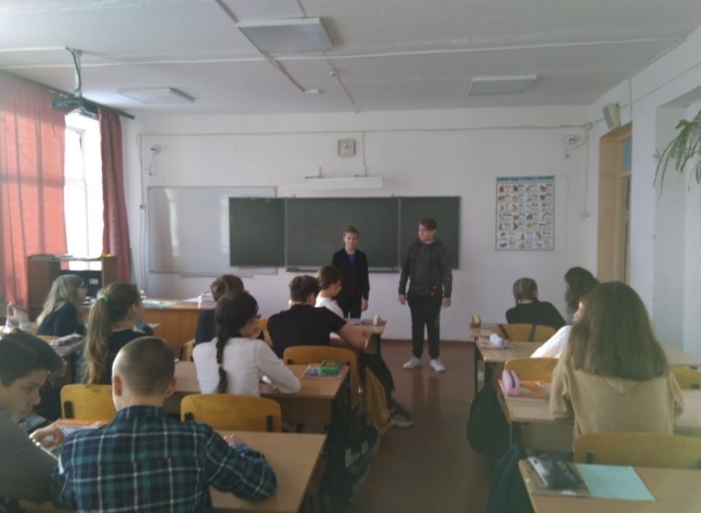
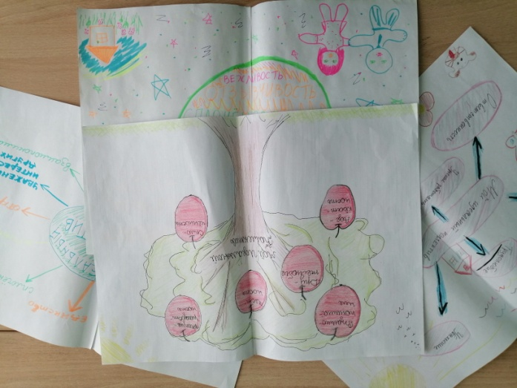
Занятия по программе «Учусь владеть собой» с элементами тренинга.

Slide 9
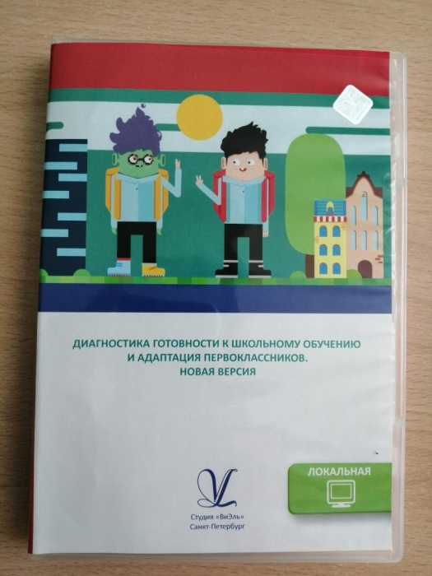
В работе с учащимися разных возрастных групп используется следующий диагностический инструментарий:
1-4 класс:
анкета «Что такое жизнь», 3-11 класс;
компьютерная программа Зуенкова А.М., Лединой В.Ю., Портновой А.А. «Диагностика готовности к школьному обучению и адаптация первоклассников». Программа предназначена для обеспечения психолого-педагогического сопровождения ребенка в школе и контроля адаптации (Изучение личностной сферы: тест тревожности А. М. Прихожан, методика «Домики» О. А. Ореховой; Методика изучения мотивации М. Р. Гинзбурга);
проективный рисунок «Моя семья» Халс и Хэррис;

Slide 10
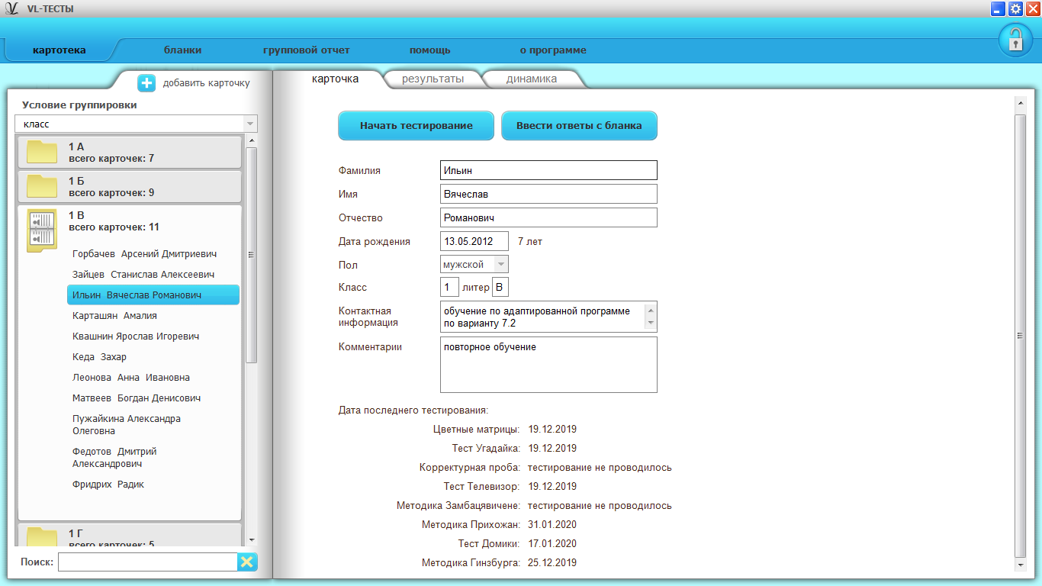
Компьютерная программа Зуенкова А.М., Лединой В.Ю., Портновой А.А. «Диагностика готовности к школьному обучению и адаптация первоклассников».

Slide 11
5-11 класс - проективный рисунок «Человек под дождем»; - компьютерная программа Зуенкова А.М., Лединой В.Ю., Портновой А.А. «Диагностика личностных отклонений подросткового возраста». Данная программа включает в себя 6 тестов, которые помогут выявить группы риска в подростковой среде, и оценить особенности каждого подростка с целью выбора наиболее эффективной стратегии коррекционной работы.
В работе с учащимися разных возрастных групп используется следующий диагностический инструментарий:

Slide 12
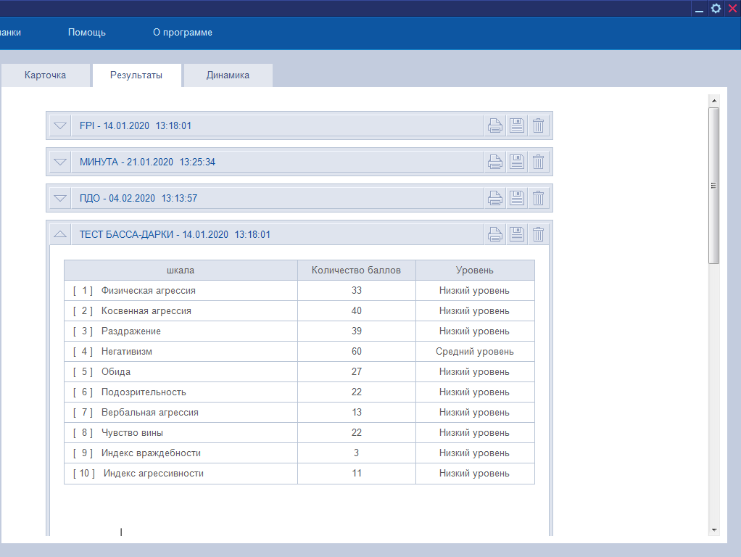
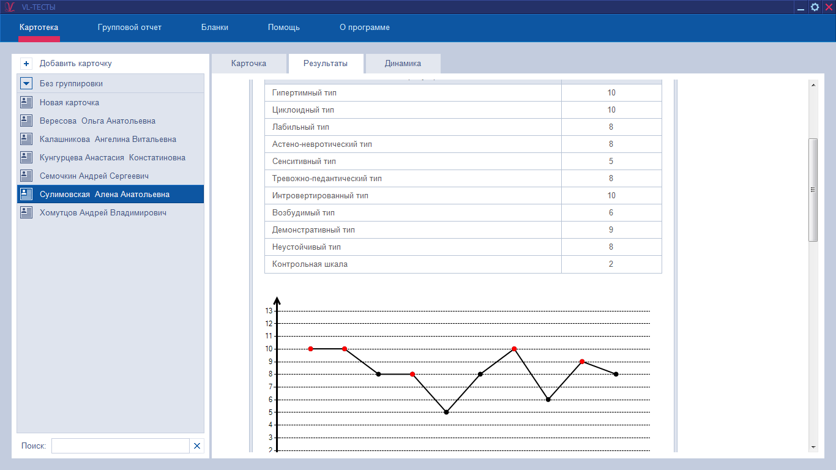
Компьютерная программа Зуенкова А.М., Лединой В.Ю., Портновой А.А. «Диагностика личностных отклонений подросткового возраста».

Slide 13
III. Просвещение на родительских собраниях, круглых столах, родительских лекториях педагогов и родителей (законных представителей) по оказанию помощи в поиске путей взаимопонимания и обучения эффективным способам взаимодействия с детьми.

Slide 14
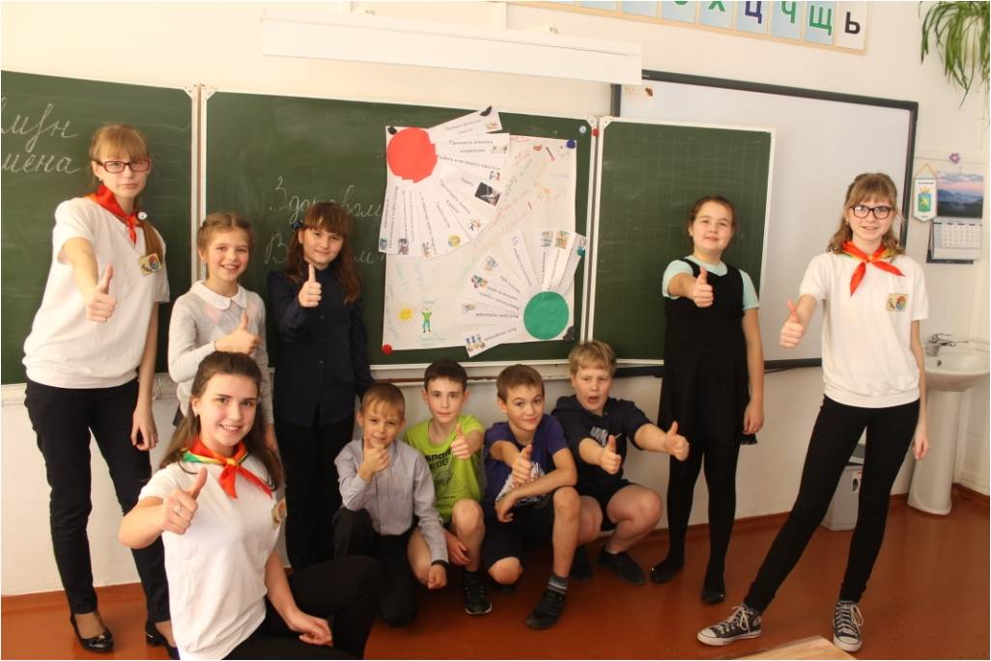
В помощь классным руководителям разработаны памятки, буклеты, сценарии классных часов, направленные на формирование толерантности, решение конфликтных ситуаций.

Slide 15
Необходимая информация доводится до родителей на родительских собраниях.

Slide 16
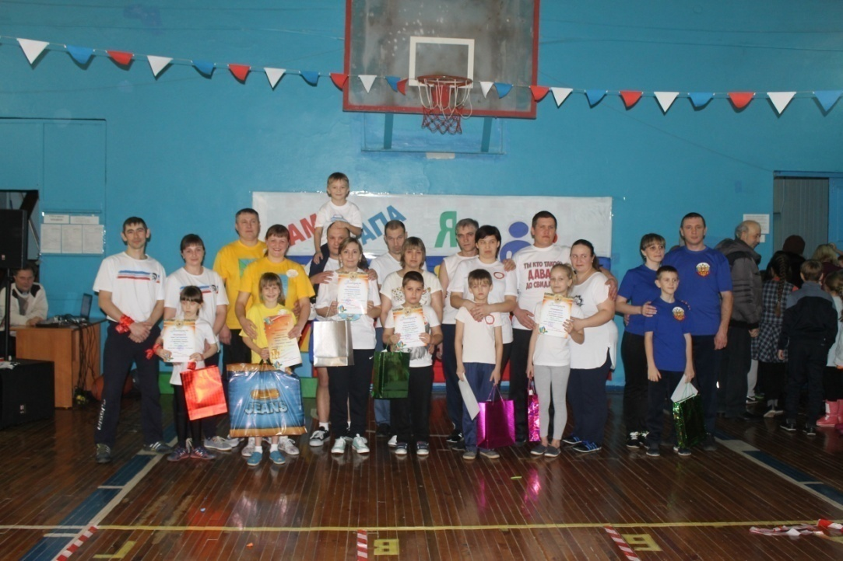
Классные и общешкольные мероприятия с родителями.

Slide 17
В «Дневниках классных руководителей» данное направление отражается через организацию внеклассных мероприятий.

Slide 18
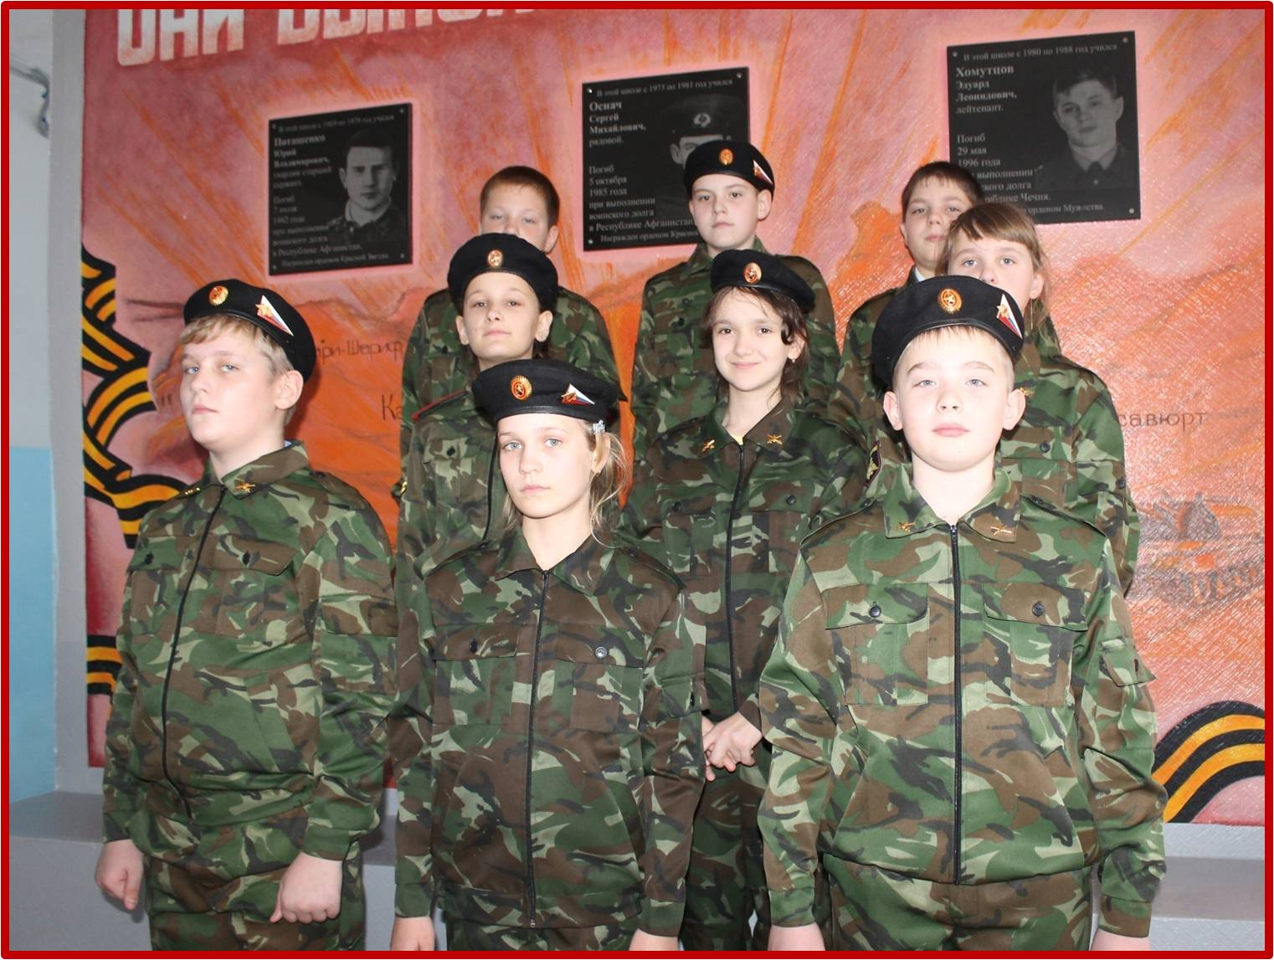
Учащиеся вовлекаются во внеурочную деятельность в школе и учреждениях дополнительного образования.

Slide 19
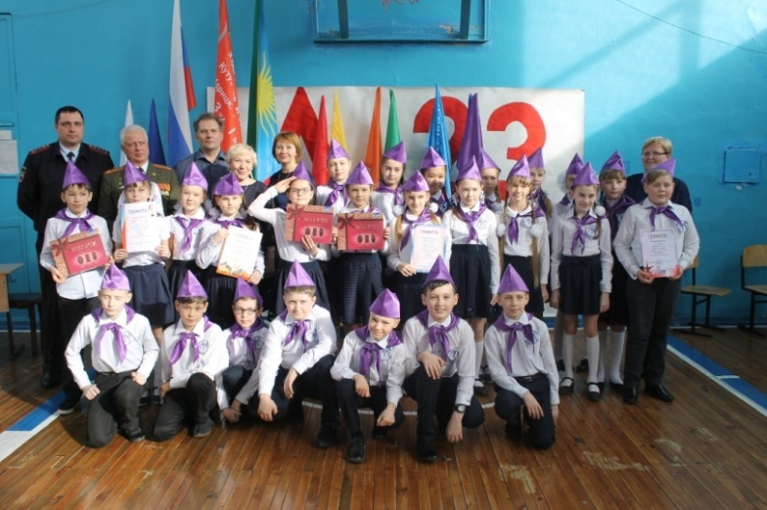
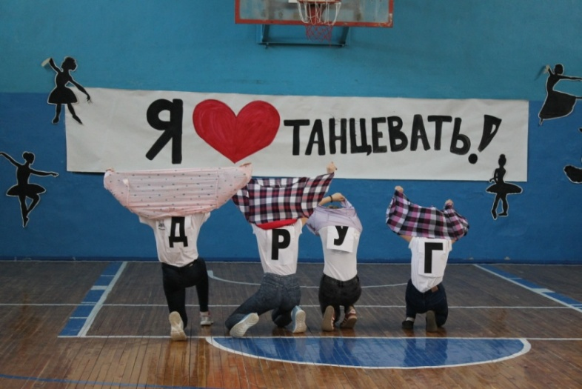
Мероприятия, посвященные жизненным ценностям.

Slide 20
Проведение конкурсов рисунков, фотографий, мини-плакатов, поделок.

Slide 21
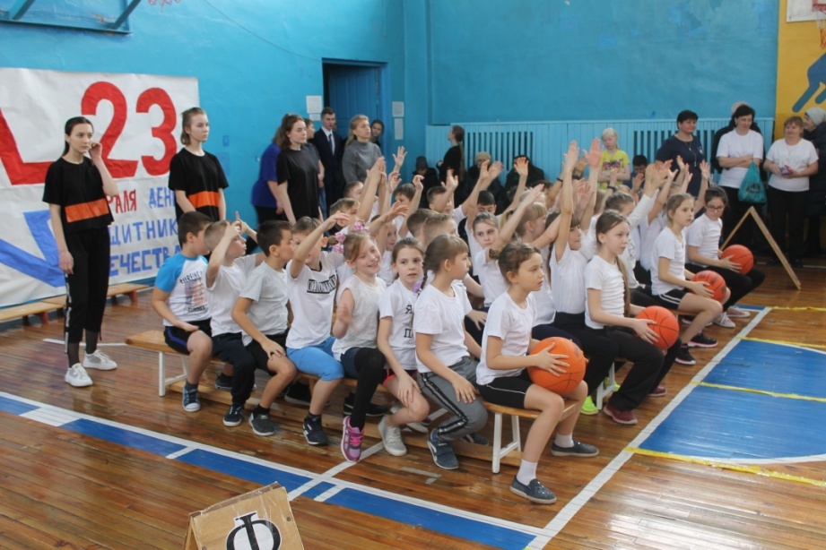
Проведение мероприятий, акций, флешмобов по пропаганде ЗОЖ

Slide 22
Спасибо за внимание!

